Slide 1
Урок математики
Математика нужна,
математика важна.
Очень точная наука,
очень нужная наука
эта математика.

Slide 2
Математическая разминка
Число 6 можно записать как
1
5

Slide 3
Какое число означает каждая из записей?
1 1 1
8 3 6
1 1 1
7 4 2
9
4
7
8
5
3

Slide 4
Чем похожи и чем отличаются друг от друга числа в каждой паре?
12 и 13 63 и 36 22 и 44
13 и 14 27 и 72 37 и 59
12 + 13 63 + 36 22 + 44
13 + 14 27 + 72 37 + 59

Slide 5
12 + 13 = 63 + 36 = 22 + 44 =
13 + 14 = 27 + 72 = 37 + 59 =
25
99
66
27
99
?

Slide 6
Сложение двузначных чисел с переходом через десяток
37 + 59 = ?

Slide 7
Правила работы в группе
1. В группе работаем дружно.
2. В группе работает каждый.
3. В группе учимся слушать, доказывать свою точку зрения.

Slide 8
План работы:
1. Найти способ решения математического выражения.
2. Записать найденный способ решения данного выражения.
3. Представить свой способ решения.

Slide 9
Алгоритм
1. Записываем числа в столбик, единицы под единицами, десятки под десятками.
2. Начинаем складывать с единиц: 7 + 9 = 16, 1 десяток ( пишем маленькую цифру 1 над цифрой 3) и 6 единиц пишем под единицами.
3. Складываем десятки: 3 + 5 + 1 = 9, пишем под десятками.
4. Читаем ответ: сумма чисел 37 и 59 равна 96.

Slide 10
Сложение двузначных чисел с переходом через десяток
37 + 59 = ?
37 + 59 = 96

Slide 11
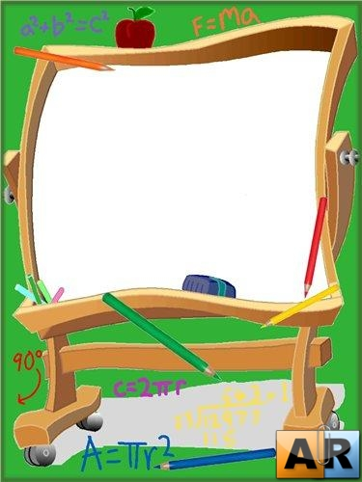
Спасибо!

